Slide 1

广师二手书店
报告小组：第二小组
报告人：
严浩林
李嘉伟
谭洁梅
一款专注于线上线下相结合，以个人为动力作为导向的二手书籍流通平台。

Slide 2


制作背景
面对自己已经看完但又没兴趣再看的书籍如何对待是好？
把书当破烂卖掉是否又觉得可惜？
学校图书馆迟迟都借不到自己心目中的书本？
好书不想浪费，想分享给别人，想正确地帮助师弟师妹？
…………….现在，一个集读书交流以及二手书本交易的小程序出现了。

Slide 3
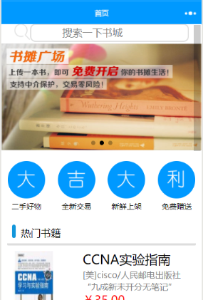
首页
搜索框（用于搜索相关书籍）
轮播图广告区（投放广告-盈利一部分）
专题分区（把书籍类型或者发布目的归类）
热门推荐（把直观热门的信息展现出来）

Slide 4
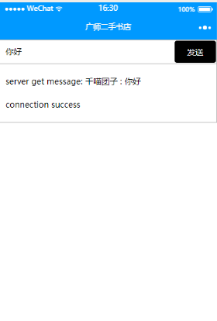
谈天说地-聊天室
发送至服务器（这段是服务器返回的信息）
交流看了某一本书的心得（以书交友）
在群中这里问问谁有哪一些书（找到想要的）
相关交易信息也可以直接在这里讨论

Slide 5
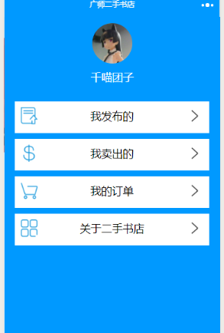
我的信息页
直接获取用户信息即可交易（因为主打线下交易，网上下单，到店提取），无需注册信息
可以看到自己发布的，自己所购买的，交易的发布买入卖出都需要后台进行订单管理
程序盈利另一部分：捐助

Slide 6
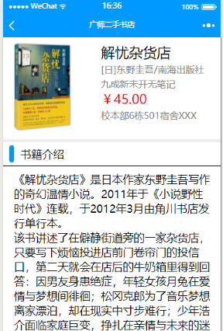
书籍的详情页
这里可以看到书籍的一些状态，以及卖家发布的一些数据，我们付款后可以直接上去提货，也可以结合线下的二手书店，让卖家发布时送到书店，买家之后再提。
详情页。关于书籍的一些介绍

Slide 7
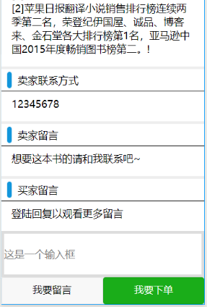
详情页留言区域
这里可以看到卖家留下的一点信息和留言，方便我们和卖家买前进行联系
买家留言，获取当前用户的ID信息，并利用微信的唯一OpenID特征进行用户判断。也可以在这下面进行讨价还价，和卖家进行一些“交流”。
进入购买界面

Slide 8
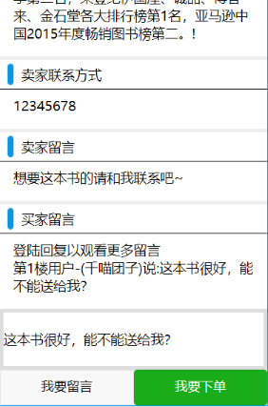
留言效果展示
为空时不能回复、不在登陆状态、没有获取成功OpenID的时候都不能进行留言操作

Slide 9
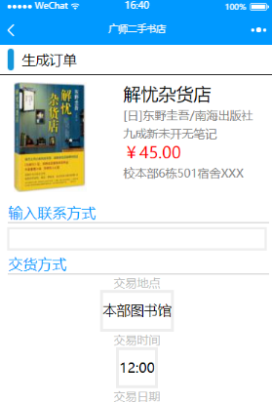
购买页面
这里输入买家的联系方式，方便卖家或者线下店铺联系得上。
选择交货方式、因为本程序理念是线上拉动线下交易，促进二手书信息交流，商业性质要比“闲鱼”“孔夫子二手书网”这些低。交货方式选择在广师的哪一个图书馆的线下“二手书店”中。时间日期可以自己灵活安排。去线下“二手书店”自提或直接与同学交易。

Slide 10
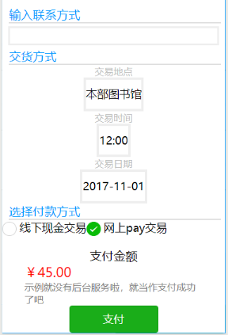
可以选择线下支付或者线上支付
选择付款方式，网上的支付和线下的现金支付选择后会出现不同的界面，提交订单的方式也有所不同。

Slide 11
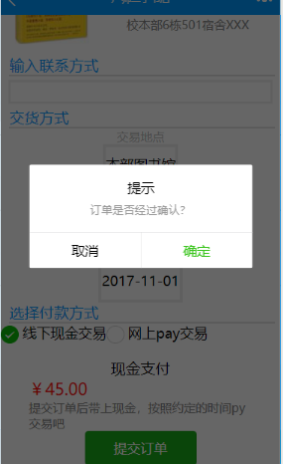
选择线下交易
出现交互框、确认订单信息，确定后提交给服务器。跳转到我的订单界面。
线下交易需要卖家发布时把二手书籍委托在线下的“二手书店”中，由“二手书店”做中介提供送货提货服务，或者在当面交易，双方进行订单交易成功确认即可完成订单。

Slide 12
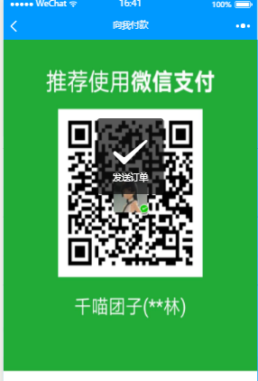
选择线上
先生成订单提交到服务器中，订单处于未付款状态中，付款成功后即可完成订单
线上交易可以使用线下“二手书店”的配送服务，但是收取服务费，或者去自提

Slide 13
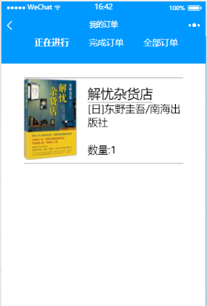
我的订单
正在进行的订单
以及完成的订单
全部订单

Slide 14
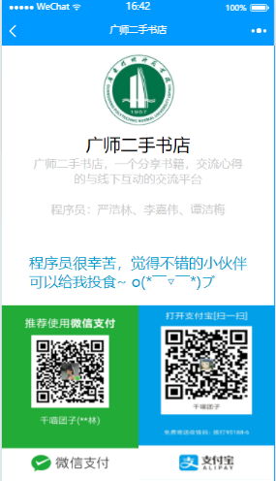
关于app
招募志愿者
接受捐赠。。。。
维持经营等等。。。。。
这个页面。。。不能缺啊 。。。。

